Slide 1
EKONOMIKAS TRANSFORMĀCIJA STRAUJĀKAS IZAUGSMES NODROŠINĀŠANAI PRODUKTIVITĀTE UN CILVĒKKAPITĀLS
Jānis Salmiņš
2017.gada 25.janvāris

Slide 2
EKONOMIKAS IZAUGSMES MĒRĶIS
Straujāka ekonomikas izaugsme, vidējā termiņā panākt
sabalansētu 5% IKP pieaugumu ik gadu
IKP salīdzināmās cenās, 2004.g. = 100
Notes:
Lai sasniegtu 5% IKP izaugsmi, ir nepieciešams ilgtspējīgs un ilgtermiņa izaugsmes modelis, kurš balstās uz:
Līdzsvarotu izaugsmi;
Iekšējo resursu pārdali attīstības nozarēm ar augstāku pievienoto vērtību un kvalitatīvu ES fondu resursu izmantošanu;
Labu uzņēmējdarbības vidi, lai piesaistītu ārvalstu kapitālu;
Eksporta veicināšanas iespējām, piedaloties globālās vērtību ķēdēs ar augstāku pievienoto vērtību ražošanā un attīstot augstas kvalitātes produkciju.

Slide 3
Latvija atpaliek GAN eksporta apjomā, GAN tā pievienotajā vērtībā
Preču un pakalpojumu eksports
(procentos no IKP, vidēji 2013.-2015.gadā)
IKT pakalpojumu eksports
(procentos no IKP, vidēji 2013.-2015.gadā)
Augsto tehnoloģiju produktu eksports
(procentos no IKP, vidēji 2013.-2015.gadā)

Slide 4
PRODUKTIVITĀTI IETEKMĒ NE TIKAI INVESTĪCIJU APJOMS, BET ARĪ TO STRUKTŪRA
Investīciju līmenis
(procentos no IKP, vidēji 2013.-2015.gadā)
Investīcijas apstrādes rūpniecībā
(% no kopējām investīcijām)
Investīcijas intelektuālā īpašuma produktos
(% no kopējām investīcijām)
Izdevumi pētniecībai un attīstībai
% no IKP

Slide 5
Kā izvairīties no Vidēju ienākumu «slazda»?
Apstrādes rūpniecības struktūra pēc tehnoloģijas līmeņiem, %
Produktivitāte apstrādes rūpniecības nozarēs pēc tehnoloģiskās intensitātes,
tūkst. EUR uz 1 nodarbināto, 2014.gadā
Ekonomiskās priekšrocības Latvijā ir galvenokārt lēta darbaspēka un zemo tehnoloģiju nozarēs
Darbaspēka izmaksu pieaugums ir neizbēgams atvērta darba tirgus apstākļos
Latvija var zaudēt konkurētspēju zemo izmaksu segmentos ātrāk nekā iegūt priekšrocības produktu ražošanā ar augstu pievienoto vērtību
Produktivitātes palielināšanas stratēģijas
Nepieciešamas strukturālās reformas, kas atvieglos pāreju uz produktu ar augstāku pievienoto vērtību ražošanu

Slide 6
LATVIJAS Inovāciju sistēma IR vāja
LV 34. no 128 valstīm (LT – 36., EE – 24.)
LV 25. no 28 valstīm (LT – 24., EE – 14.)

Slide 7
DARBA TIRGUS ŠODIEN
Iedzīvotāju skaits darbaspējas vecumā – 1 496 000
Nodarbināto personu skaita sadalījums pa ieņēmumu grupām 2015.g, %
Daļa darba tirgus nepiedalās nodokļu maksāšanā – veidojas negodīga konkurence, spiediens uz sociālo budžetu vidējā termiņā

Slide 8
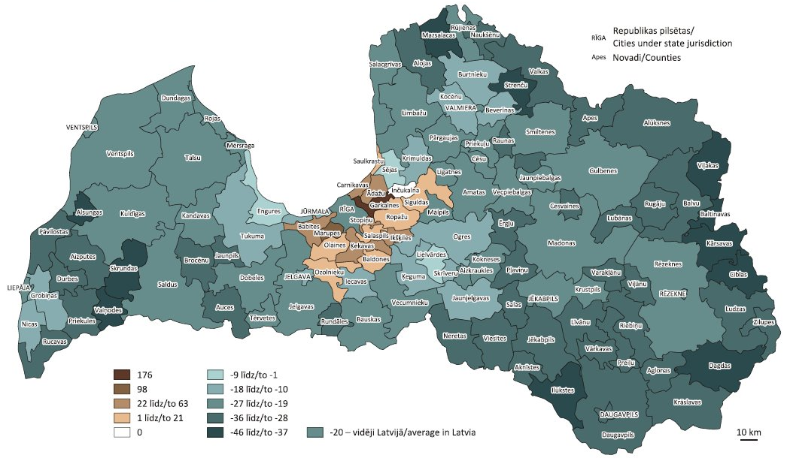
Reģionālās disproporcijas
IKP sadalījums pa reģioniem
Rīga Pierīga Vidzeme Kurzeme Zemgale Latgale
Mājsaimniecību rīcībā esošie ienākumi reģionos 2014.gadā (eiro, mēnesī)
Iedzīvotāju skaita izmaiņas 1996.-2016.gadā
(gada sākumā, procentos)

Slide 9
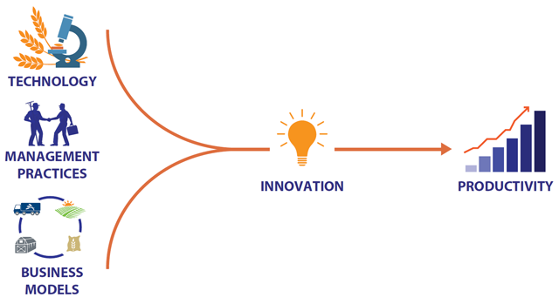
TAUTSAIMNIECĪBAS TRANSFORMĀCIJA
Produktivitāte 43% līmenī no ES-28, darbaspēka izmaksas aug 2X straujāk nekā produktivitāte. Darbaspēka izmaksu pieaugums ir neizbēgams
3 gadu laikā produktivitātes līmenim jāsasniedz vismaz 50% no ES-28, jāveicina tautsaimniecības struktūras pārmaiņas jeb transformācija.
Izaicinājums – jaunu konkurētspējas priekšrocību veidošana: ieguldījumi jaunākās tehnoloģijās, inovācijās, pētniecībā, cilvēkkapitālā, t.i., resursu efektīva piesaiste un pārdale. Nepieciešama ekonomisko subjektu uzvedības maiņa
Tehnoloģijas
Menedžments, izglītība
Inovācija
Process notiek uzņēmumos
Produktivitāte
Biznesa modelis

Slide 10
5% IZAUGSMES SASNIEGŠANA
Σ =5% izaugsme
Ekstensīva izaugsme
Nodarbinātības pieaugums
Vidējā termiņā nodarbinātības pieaugums būs mērens
Izaugsme ir jābalsta uz produktivitātes pieaugumu
Intensīva izaugsme
ražošanas modernizēšana, investīcijas
ieguldījumi cilvēkkapitālā
pētniecība un inovācija, jauni produkti
Nodarbinātības daļa kopējā izaugsmē
(2017.-2020.
devums 10%)
Kapitāla daļa kopējā izaugsmē
(2017.-2020.
devums 30%)
Kopējā ražošanas faktoru produktivitātes daļa izaugsmē
(2017.-2020.
devums 60%)

Slide 11
DARBASPĒKA IZMAKSAS AUG STRAUJĀK NEKĀ PRODUKTIVITĀTE
NOZARES MAKRO ANALĪZE-
Datorprogrammēšana, konsultēšana, informācijas pakalpojumi (NACE red2 J62-63)
Produktivitātes un darbaspēka izmaksu
dinamika 2005-2014
Produktivitāte un darbaspēka izmaksas
ES-28 valstīs 2014.g

Slide 12
EKSPORTA IENĀKUMI UZ 1 STRĀDĀJOŠO AUG, BET IR BŪTISKI MAZĀKI NEKĀ VIDĒJI ES
NOZARES MAKRO ANALĪZE-
Datorprogrammēšana, konsultēšana, informācijas pakalpojumi (NACE red2 J62-63)
Eksports uz 1 strādājošo, tūkst. EUR
Eksports uz 1 strādājošo ES 28 valstīs, tūkst. EUR

Slide 13
BIZNESA STRATĒĢIJAS NAV VĒRSTAS UZ INOVĀCIJAS ATTĪSTĪBU
Biznesa stratēģijas nav vērstas uz inovācijas attīstību – nepieciešama biznesa stratēģijas maiņa:
Augstā rentabilitāte - kā šķērslis biznesa modeļa maiņai
IENĀKUMI
IZMAKSAS
IENĀKUMI
IZMAKSAS
(A) PEĻŅA
(B) PEĻŅA
Pārtikas rūpniecības piemērs

Slide 14
PWC BALTIJAS VADĪTĀJU APTAUJA (1)

Slide 15
PWC BALTIJAS VADĪTĀJU APTAUJA (2)

Slide 16
PWC BALTIJAS VADĪTĀJU APTAUJA (3)

Slide 17
MĒRĶI (1)
Produktivitāte
Eksports
Produktivitāte faktiskajās cenās tautsaimniecībā
(% no ES-28 vidējā rādītāja)
Preču un pakalpojumu eksports
(% no IKP)
43% ➔ 50 % no ES-28
58% ➔ 62 % no IKP
Notes:
Pēdējos 5 gadus Latvijas tautsaimniecības produktivitāte rēķināta kā pievienotā vērtība faktiskajās cenās uz vienu nodarbināto ir bijusi vien 43% līmenī no vidējā ES rādītāja. Tas nozīmē, ka produktivitāte Latvijā pēdējos gados ir augusi tikpat strauji kā vidēji ES, taču darbaspēka izmaksas ir augšas straujāk. Turpmāks darbaspēka izmaksu pieaugums ir neizbēgams atvērta darba tirgus apstākļos, tādēļ, lai uzņēmumi būtu starptautiski konkurētspējīgi, jau tuvāko 3 gadu laikā Latvijas produktivitātes līmenim ir jāsasniedz vismaz puse no ES vidējā rādītāja.

Slide 18
MĒRĶI (2)
Investīcijas
Cilvēkkapitāls
Bruto pamatkapitāla veidošana
(2004.gads=100)
Iedzīvotāju iesaistīšanās līmenis pieaugušo tālākizglītībā
(% no iedzīvotājiem vecumā 25-64 gadi)
2010.-2016. ⬆ +2,5% ik gadu
2017.-2019. ⬆ +7,5% ik gadu
2,5% ➔ 7,5% vidēji gadā
5,5% ➔ 12% vidēji gadā
Notes:
Ekonomikas izaugsme sākas uzņēmumu līmenī un pamatā tās ir investīcijas. Bez pozitīvas investīciju dinamikas mēs nevaram cerēt uz straujāku izaugsmi. Pie tam investīcijām ir jāaug gan tehnoloģijās un iekārtās, gan intelektuālajā kapitālā un zināšanās. Kopš 2010.gada investīciju pieaugums bija tikai vidēji par 2,5% ik gadu. Tas ir nepietiekami. Vidējā termiņā investīcijām jāaug vismaz pusotru reizi straujāk nekā iekšzemes kopproduktam.

Slide 19
NODARBINĀTĪBAS PADOME
Paveiktais 2016.gadā un
plānotais 2017.gada 1.pusgadā

Slide 20
DARBA TIRGUS DISPROPORCIJAS UN STRATĒĢIJAS TO KOREKCIJAI
Stratēģijas darba tirgus disproporciju mazināšanai:
nepieļaut mazkvalificēto darbinieku skaita pieaugumu
samazināt mazkvalificēto darbinieku skaitu
nodrošināt darbaspēku perspektīvajām tautsaimniecības nozarēm
Darbaspēka pārpalikums Absolventi Darbaspēka iztrūkums
STEM augstākā izglītība
3 ‘400
- 16 ’000






+10 ‘000
Sociālās un humanitārās zinātnes
8 ‘400
















Pārējā augstākā izglītība
5 ‘300









Vidējā profesionālā izglītība
8 ‘200
- 30 ‘000























+82 ‘000
Neturpina mācības pēc pamata un vidējās vispārējās izglītības
4 ‘700
















darba vietas
darbaspēks


















Slide 21
ZEMA IESAISTĪŠANĀS PIEAUGUŠO IZGLĪTĪBĀ
Pieaugušo izglītības loma - profesionālās mobilitātes veicināšana,
it īpaši no sektoriem ar zemu produktivitāti uz sektoriem ar augstāku; darbaspēka/prasmju korekcijas īstermiņā un vidējā termiņā
prasmju uzlabošana, pārkvalifikācija mazāk kvalificētajiem (up-skilling)
darbaspēka / prasmju nodrošināšana perspektīvajām nozarēm
Iedzīvotāju iesaistīšanās līmenis mūžizglītībā
(% no iedzīvotājiem vecumā 25-64 gadi)
+120’000
11
+60’000
Pašlaik: ~65’000
Latvija

Slide 22
PAŠREIZĒJIE PIEAUGUŠO IZGLĪTĪBAS PASĀKUMI NENODROŠINA ILGTSPĒJĪGU UN VISPUSĪGA PIEAUGUŠO IZGLĪTĪBAS SISTĒMU
Nodarbināto personu profesionālās kompetences pilnveide (VIAA)
prioritāri - mazkvalificētie darbinieki 45+
Projekti jauniešiem līdz 29 gadiem (JSPA, NVA, VIAA)
Bezdarbnieku apmācība un pārkvalifikācija (NVA)
Aktīvās novecošanās stratēģijas risinājumi 50+
Atbalsts IKT un netehnoloģiskām apmācībām, kā arī apmācībām, lai sekmētu investoru piesaisti (LIAA, NVO)
Atbalsts nodarbināto prasmju pilnveidošanai. STEM, rūpnieciskais dizains, datorzinātnes, loģistika, u.c. (NVO)
Vecums 10 20 30 40 50 60
Ieviešot tikai plānotos ES SF pasākumus netiks sasniegti pieaugušo izglītības mērķi. Nepieciešama pieaugušo izglītības sistēma, kas spēj ātri pielāgoties tirgus vajadzībām.

Slide 23
PROFESIONĀLĀS IZGLĪTĪBAS IESTĀDES KĀ AKTĪVI TIRGUS DALĪBNIEKI
Izglītības programmu pasūtījums
Valsts
Nozaru dati
Nozares uzņēmumi
Nozares uzņēmumi
Profesionālās izglītības iestādes
Nozares uzņēmumi
Pieaugušo izglītības piedāvājums veidojas ikdienas sadarbībā
Uzņēmumam pievilcīgs piedāvājums
Izpratne par nozares un uzņēmumu nākotnes attīstību – tehnoloģijām, prasmēm
Piedāvājums, lai palīdzētu uzņēmumiem attīstīties:
izglītības programmas
kvalifikācijas celšana
specifiskas tehnoloģiskās un «soft» prasmes

Slide 24
PASĀKUMU KOPUMS ILGTSPĒJĪGAS PIEAUGUŠO IZGLĪTĪBAS SISTĒMAS IEVIEŠANAI (1)
PROBLĒMA - Valsts profesionālās izglītības iestāžu finansēšanas sistēma nemotivē veidot un realizēt pieaugušo izglītības piedāvājumu
RISINĀJUMS - Profesionālās izglītības iestādes kā aktīvi tirgus dalībnieki.
Iniciētas izmaiņas normatīvajā regulējumā:
Vienkāršot procedūras neizmantoto pašu ieņēmumu pārnešanai uz nākamo gadu
Direktoru un skolu finansēšanas kārtībās iekļaut «snieguma finansējumu» par sadarbību ar privāto sektoru
Profesionālo izglītības iestāžu cenrāžos paredzēt elastīgas iespējas veidot piedāvājumu privātajam sektoram
Atvieglot pasniedzēju slodžu regulējumu, rast iespēju organizēt darbu 12 mēnešus gadā
Vienkāršot privātajam sektoram paredzēto mācību saskaņošanu (ar IZM, IKVD, pašvaldībām)
Atvieglot bezdarbnieku apmācību regulējumu (var pievienoties audzēkņu grupai u.c.)
Kuponiem paredzēt dažādas stundas izmaksas, īsos kursus (<60h)
Atbalsts marketinga prasmēm (SAM 8.5.3) un darba tirgum nepieciešamo programmu izstrādei (granti SAM 8.5.2)

Slide 25
PASĀKUMU KOPUMS ILGTSPĒJĪGAS PIEAUGUŠO IZGLĪTĪBAS SISTĒMAS IEVIEŠANAI (2)
PROBLĒMA - ekonomikā dominē “zemo izmaksu” stratēģijas, uzņēmumi maz investē darbinieku izglītībā. Uzņēmumi kvalificētu darbaspēku meklē tirgū, neizmanto izglītības iestāžu piedāvājumu.
RISINĀJUMS - Mehānismi privātā sektora motivācijas palielināšanai ieguldīt cilvēkkapitālā
Iniciētas izmaiņas normatīvajā regulējumā:
Neaplikt ar darbaspēka nodokļiem apmācības, kuras paredzētas koplīgumos
Profesionālo pilnveidi paredzēt EM veidotajās nozaru attīstības politikās un nozaru ģenerālvienošanās
Atvieglot uzņēmumiem pieeju PIKC iekārtām
Darbaspēka plānošanas pilotprojekti ar nozaru iesaisti: 2016.g.- būvniecība, 2017.g. - IKT, kokrūpniecība u.c.
Apkopot informāciju par pieaugušo izglītības pakalpojumiem, to sniedzējiem, kvalitāti
Mācīšanās publiskajā sektorā kā signāls sabiedrībai
Prasība LBAS/LDDK iekļaut profesionālo pilnveidi nozaru koplīgumos (EM piedalīsies SAM 3.4.2.2 («sociālais dialogs») uzraudzībā)

Slide 26
NODARBINĀTĪBAS PADOMES 2017.GADA 1.PUSGADA DARBA PROGRAMMA
Uzsākto darbu turpināšana
Nepieciešamo pārmaiņu darba tirgū virzīšana
2017.gada 1.pusgadā prioritārie darba virzieni:
Kvalitatīva vispārējās izglītības iestāžu tīkla veidošana
Profesionālās izglītības prestiža paaugstināšana
virzība uz mērķa 50/50 sasniegšanu
darba vidē balstīto mācību tālāka attīstība un sadarbība ar darba devējiem, to piedāvājuma un pieprasījuma salāgošana
profesionālās izglītības mārketings
Pieaugušo dalības izglītībā paaugstināšana
pieaugušo izglītības iespēju paplašināšana
profesionālās izglītības iestāžu aktīvāka iesaistīšana pieaugušo izglītības īstenošanā

Slide 27
NODARBINĀTĪBAS PADOMES 2017.GADA 1.PUSGADA DARBA PROGRAMMA
Tautsaimniecībai atbilstošas augstākās izglītības attīstība
augstākās izglītības piedāvājuma saskaņošana ar tautsaimniecības nozaru izaugsmes vajadzībām
studiju programmu konsolidācija
absolventu monitorings
Zinātnes un pētniecības ieguldījums tautsaimniecības transformācijā
prioritārie virzieni zinātnē 2018.-2021.gadam
valsts uzņēmumu iesaiste pētniecībā un inovācijās
Darbaspēka vajadzību noteikšana nozarēs
nozaru vajadzību pēc cilvēkresursiem analīze (IKT, elektronikas, ķīmijas un farmācijas, mežsaimniecības un kokapstrādes, pārtikas, mašīnbūves un metālapstrādes nozarēs)
Jauniešu garantijas pasākumu īstenošana:
progress un tālākie risinājumi
Sabiedrības un darbaspēka novecošanās ietekme uz darba tirgu un iespējamie risinājumi

Slide 28
Paldies!
Ekonomikas ministrija
Adrese: Brīvības iela 55, Rīga, LV-1519 Tālrunis: +371 6 7013 100 Fakss: +371 6 7280 882 E-pasts: pasts@em.gov.lv
Mājaslapa: www.em.gov.lv
Twitter: @EM_gov_lv, @siltinam
Youtube: http://www.youtube.com/ekonomikasministrija
Facebook: http://www.facebook.com/atbalstsuznemejiem

